Slide 1

Globální konflikty v dějinách a jejich přesah do současnosti
Druhá světová válka I
Mgr. Bc. Tomáš Řepa, Ph.D.

Slide 2
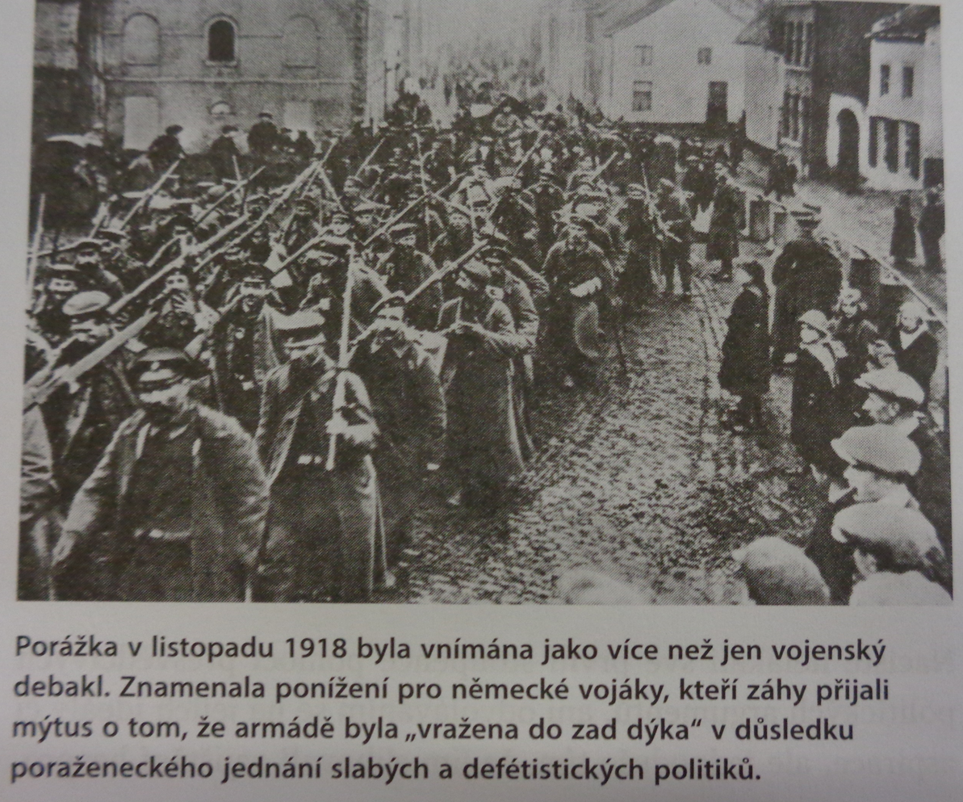

Slide 3
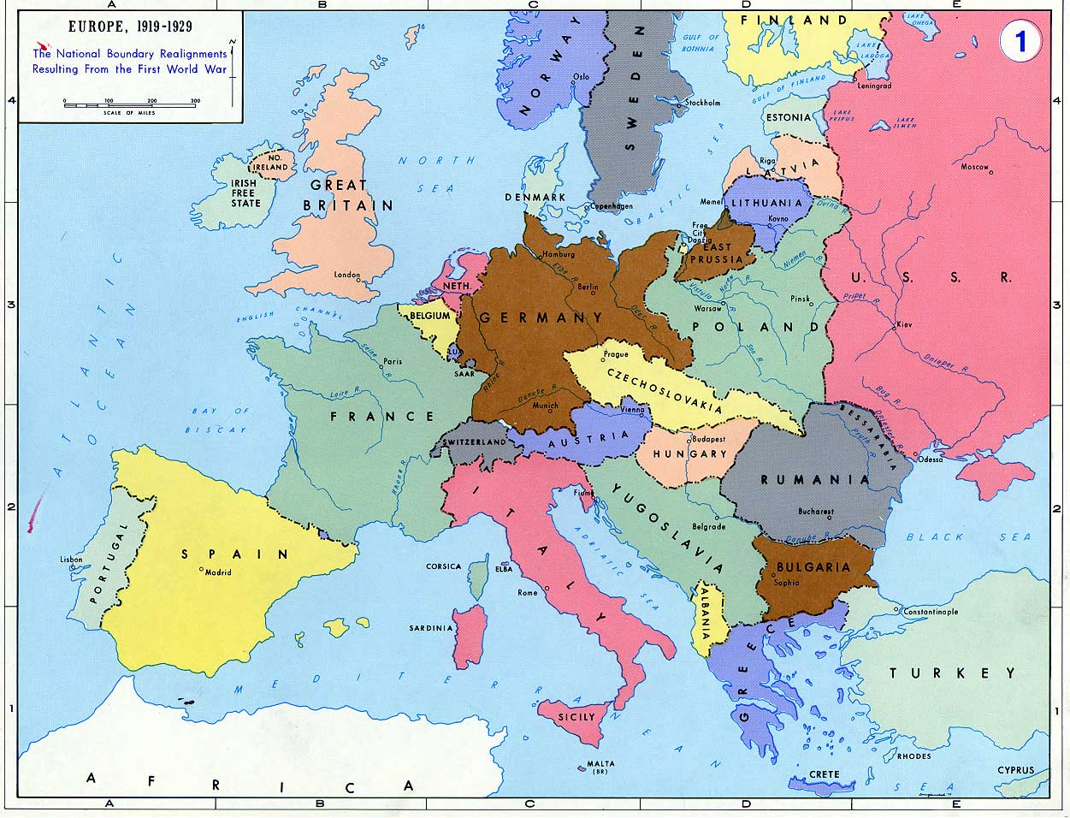
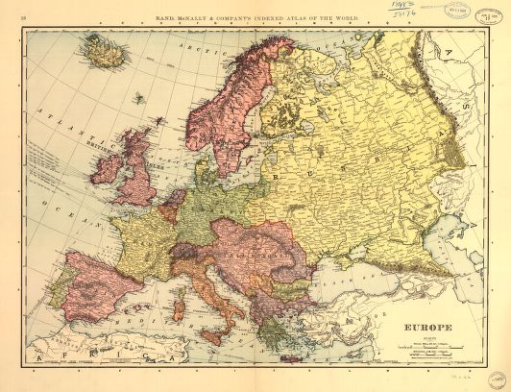

Slide 4
Příčiny vzniku druhé světové války
Problémy, které výsledek 1. světové války nevyřešil
Nestabilita Versailleského systému a jeho zhroucení
  Nezájem (Spojené království) a neschopnost (Francie) velmocí na jeho udržení, nefunkčnost Společnosti národů
  Růst vlivu politického extremismu (fašizmus, nacizmus
  a komunizmus)
Snaha o revizi Versailleského systému (Německo, Maďarsko)
Agresivní politika zemí Osy (Německo, Itálie, Japonsko)
a SSSR
Politika tzv. appeasementu západních velmocí
Teprve obsazení zbytku Česko-Slovenska přimělo Británii a Francii změnit politiku, což vedlo k vypovězení války po napadení Polska

Slide 5
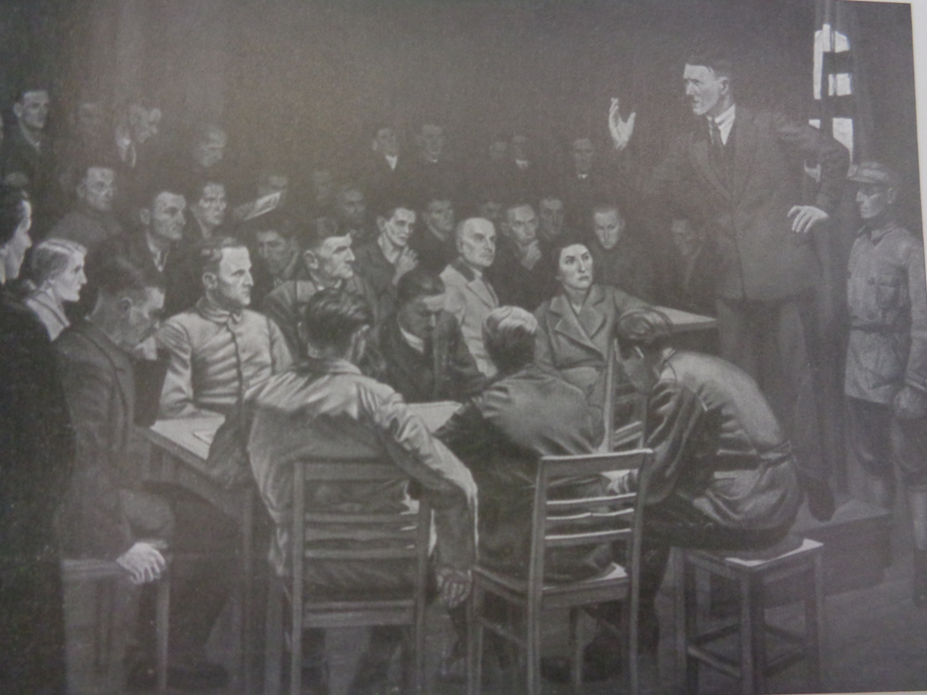

Slide 6
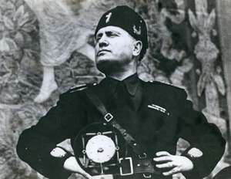
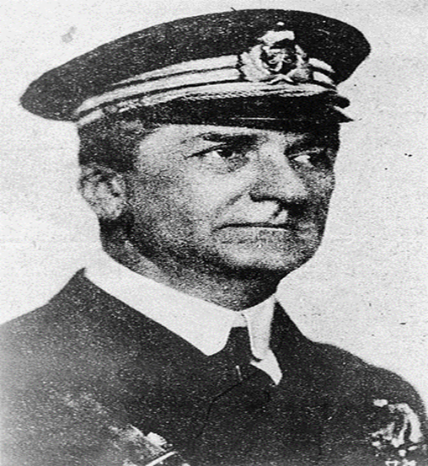

Slide 7
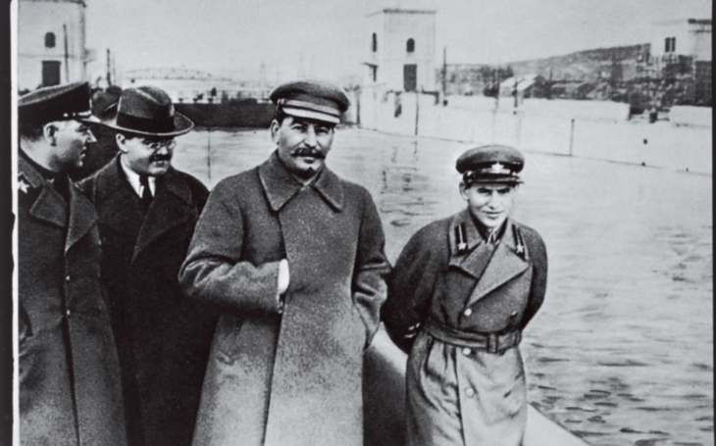
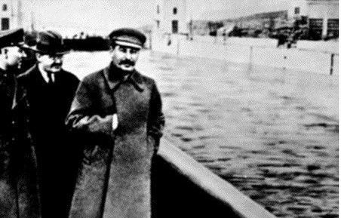
Slavná fotka Stalina s velitelem NKVD Ježovem přezdívaným krvavý skrček, po jeho popravě už však na fotografii po retuši bez něj

Slide 8
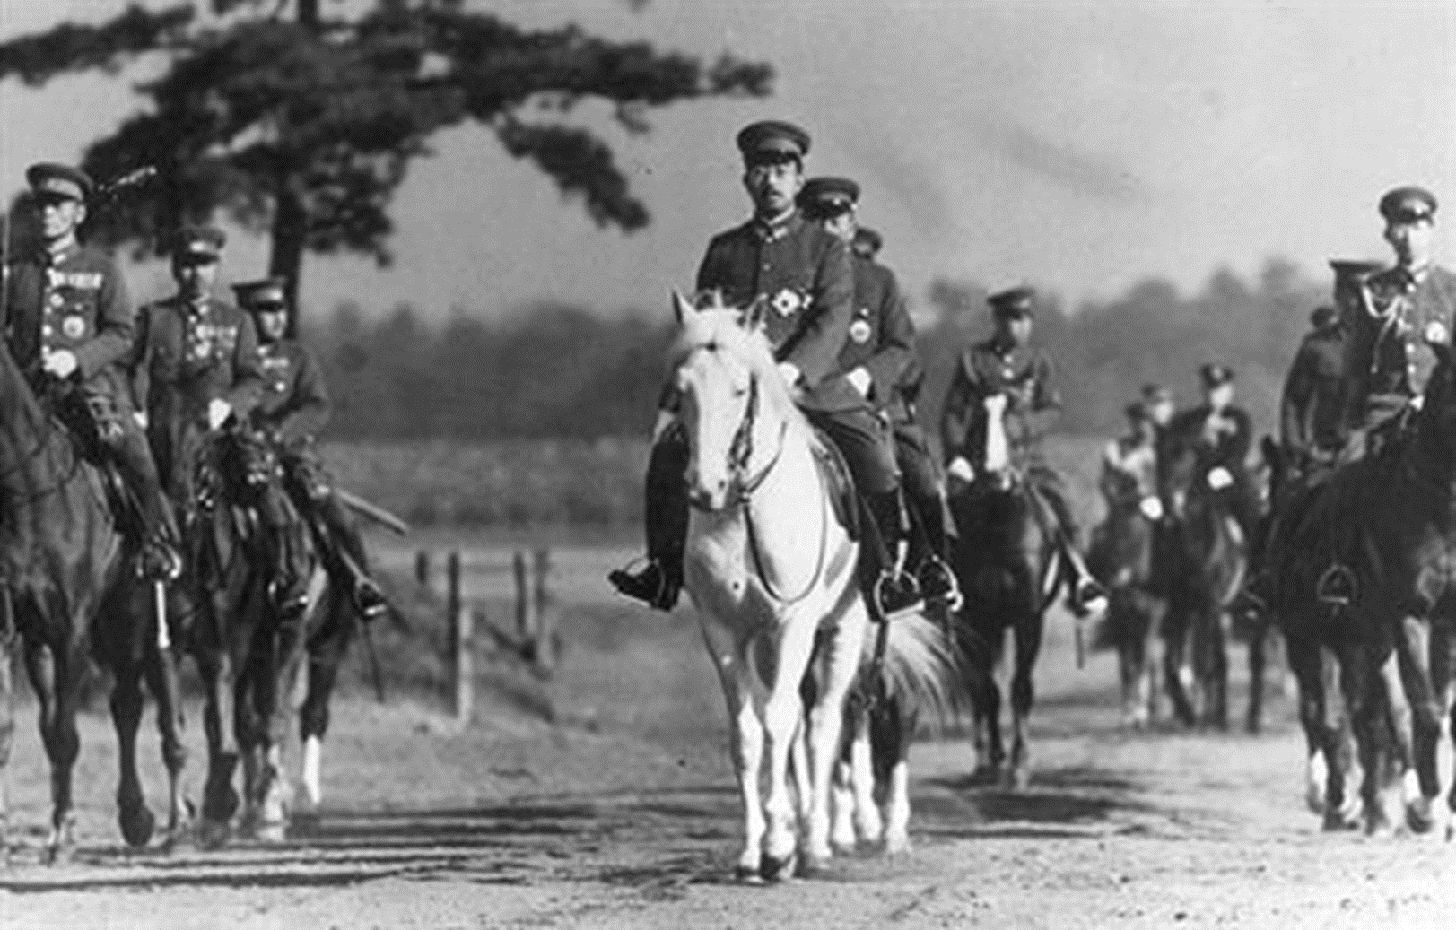

Slide 9
Na cestě ke druhé světové válce
Japonská agrese vůči Číně, březen 1932 = okupace Mandžuska
Habešská válka, 1935 a 1936 = okupace Habeše (Etiopie) Itálií
Remilitarizace Porýní 1936
Vypuknutí tzv. druhé japonsko-čínské války, červenec 1937
Anšlus (tj. připojení) Rakouska, březen 1938
Obsazení československého pohraničí, říjen 1938
Obsazení zbytku Československa, březen 1939
Tzv. Jablunkovský incident
Původní termín německého útoku na Polsko 26. srpna, v noci z 25. na 26. srpna 1939 přepadení Mostů u Jablunkova (tehdy Polsko) jednotkami Abwehru

Slide 10
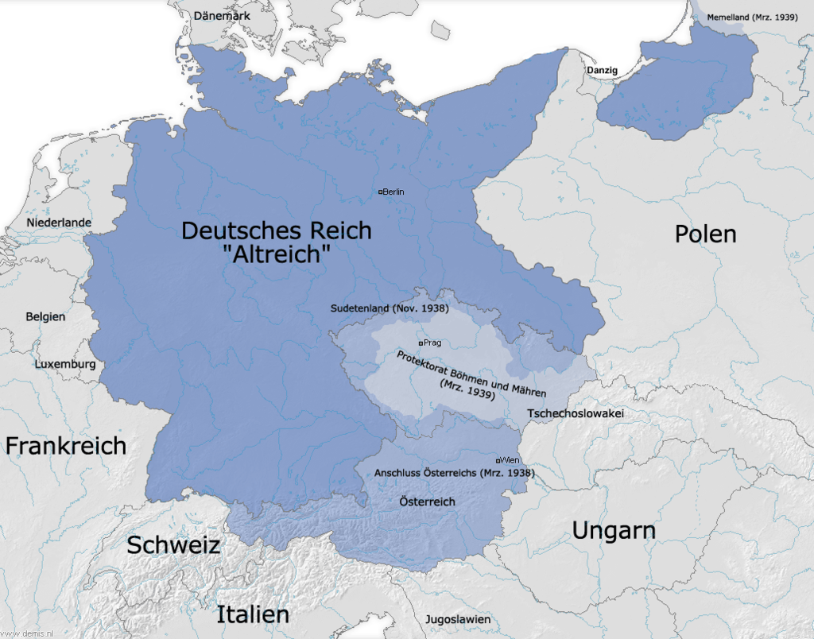
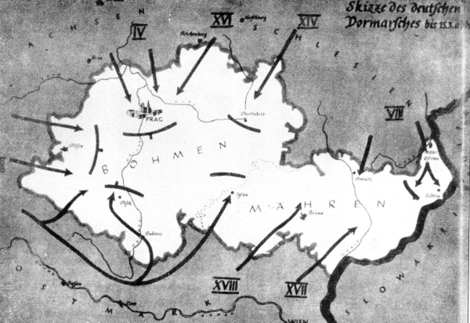
Na cestě ke druhé světové válce
  Anšlus (tj. připojení) Rakouska, březen 1938
Obsazení československého pohraničí, říjen 1938 a zbytku Československa březen 1939

Slide 11
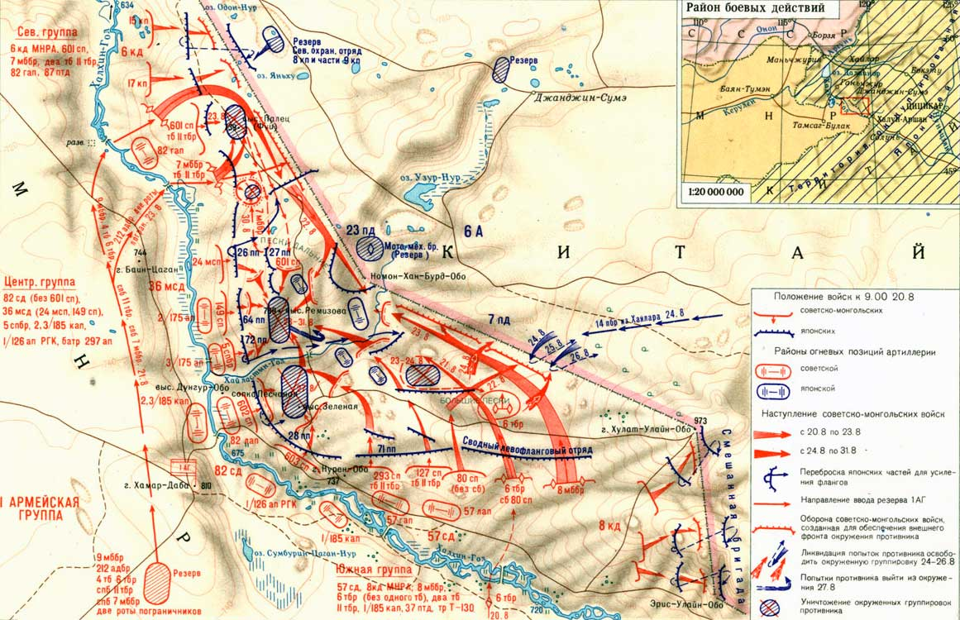
Boje Rudé armády s Japonci u Chalkin Golu v létě 1939

Slide 12

Charakter druhé světové války
Největší válečný konflikt
  Válčiště v Evropě, severní Africe, východní a jihovýchodní Asii a v Pacifiku
  Mobilizováno asi 110 miliónů mužů, z toho 22 miliónů padlo
  Celkový počet obětí více než 55 miliónů osob (odhady dokonce až 75 miliónů)
Totální konflikt
  Velký vliv ideologií – zejm. v nacionálně socialistickém Německu a Sovětském svazu
  Vysoká míra mobilizace společnosti: odvedení takřka všichni muži schopni služby, přechod na válečnou ekonomiku

Slide 13
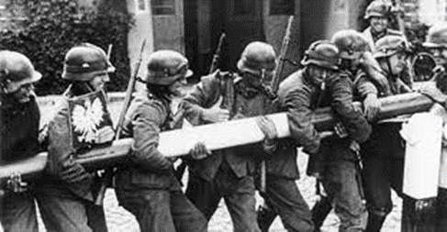
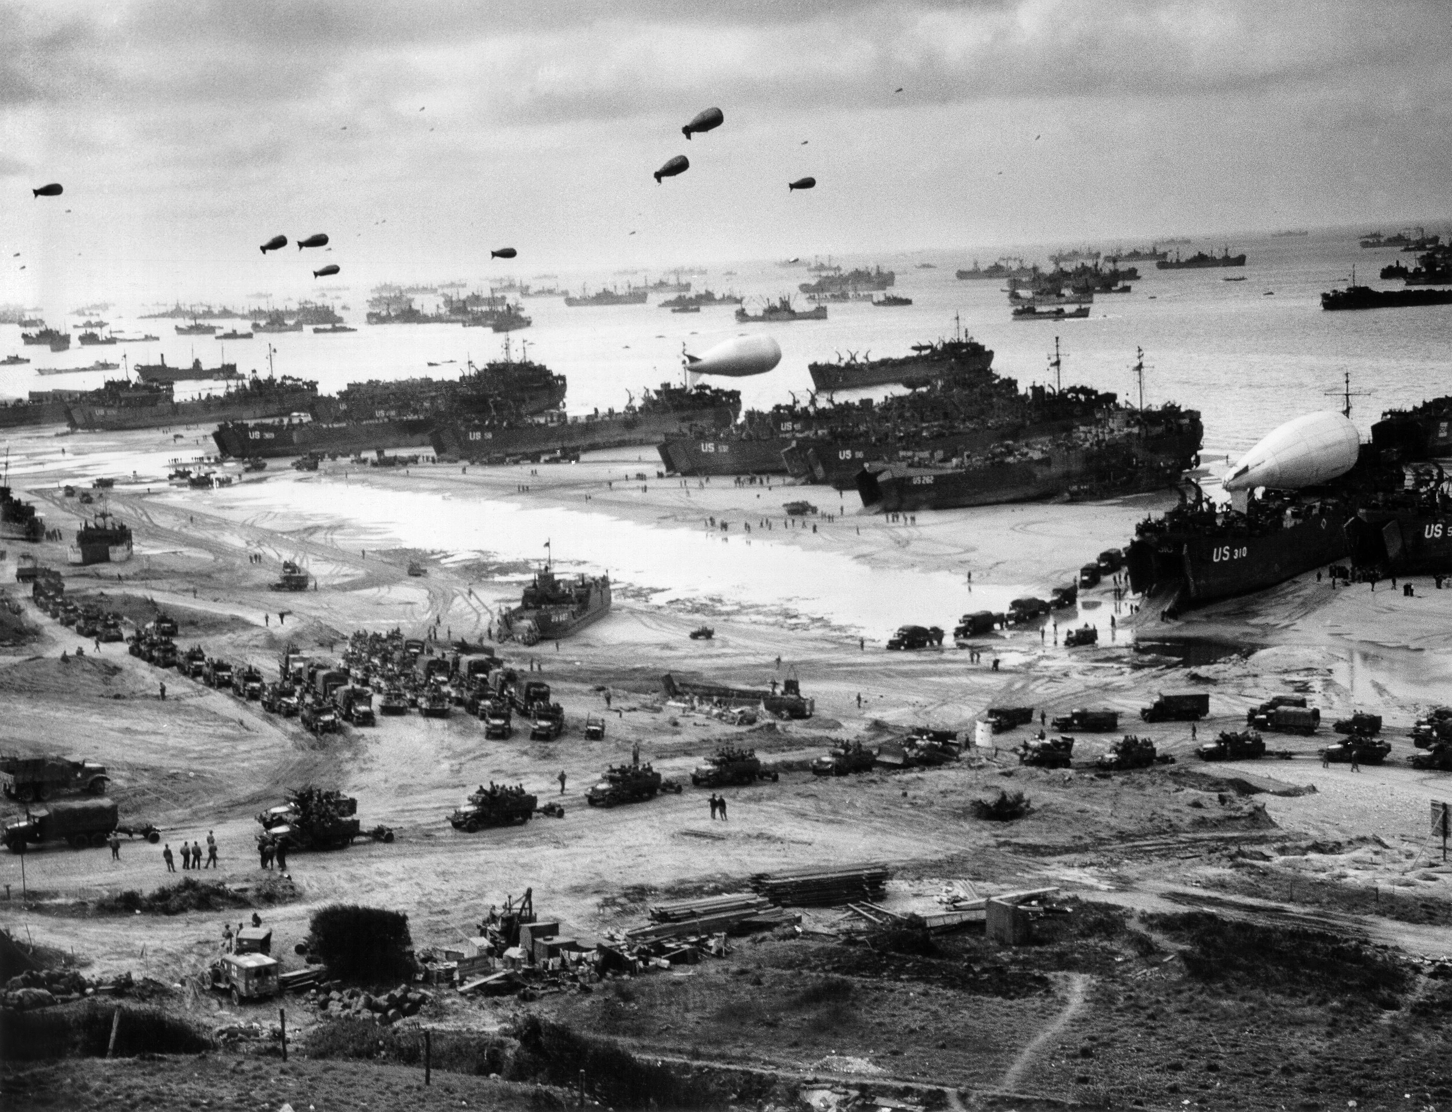
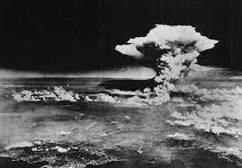
Periodizace 2. světové války I
fáze: 1. 9. 1939 – 22. 6. 1941 (od napadení Polska do napadení SSSR)
fáze: 22. 6. 1941 – 1942/43 (do bitvy u Stalingradu)
fáze: 1942/43 – 6. 6. 1944 (do vylodění v Normandii)
fáze: 6. 6. 1944 – 8. 5. 1945 (do konce války v Evropě)
fáze: 8. 5. 1945 – 2. 9. 1945 (konec války
v Tichomoří)

Slide 14
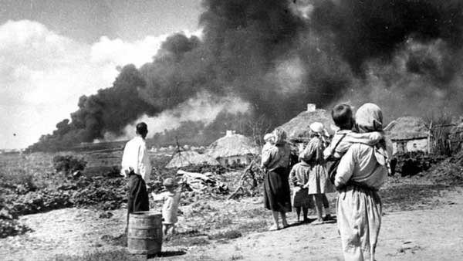
Periodizace 2. světové války II
Periodizace podle politického hlediska
První etapa, 1. září 1939 až 22. června 1941
  Společná expanze Německa, Itálie, Japonska a SSSR
  Země Osy (Německo, Itálie, Japonsko)
  Pak proti Kominterně (dtto + spojenci Osy)
  Pakt Ribbentrop-Molotov (Německo, SSSR)
Druhá etapa, 22. června 1941 až 2. září 1945
  Rozpad nesourodé koalice: dne 22. června 1941 německý útok proti Sovětskému svazu, Sovětský svaz přechází k protihitlerovské koalici
  Dne 13. října 1943 Itálie vyhlásila válku Německu
  Dne 8. srpna 1945 SSSR vyhlásil válku Japonsku

Slide 15
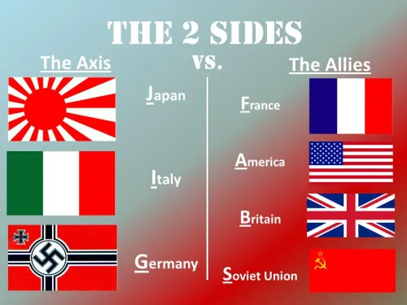
Poměr sil soupeřících stran
První etapa války
  Do konce r. 1941: převaha zemí Osy a Sovětského svazu a jejich spojenců (dohromady takřka 400 miliónů obyv.) nad Spojeným královstvím a Francií a jejich spojenci (bez kolonií asi 170 miliónů obyv.) a Čínou (asi 530 miliónů obyv.)
  Vojenská i hospodářská převaha (Německo a SSSR po USA největší ekonomikou světa)
Druhá etapa války
  Od konce r. 1941: podmínky pro vytvoření převahy antihitlerovské koalice = vstup SSSR a USA do války proti Německu a Japonsku, intenzivnější zapojení kolonií do války (zejm. Indie), USA nejsilnější ekonomikou světa, od r. 1942 přechod na válečnou průmyslovou produkci
  Země Osy a jejich spojenci = asi 225 miliónů obyv. (bez okupovaných území), Velká trojka a jejich spojenci = asi 1,5 miliardy obyv. (včetně kolonií)

Slide 16
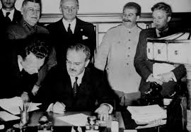
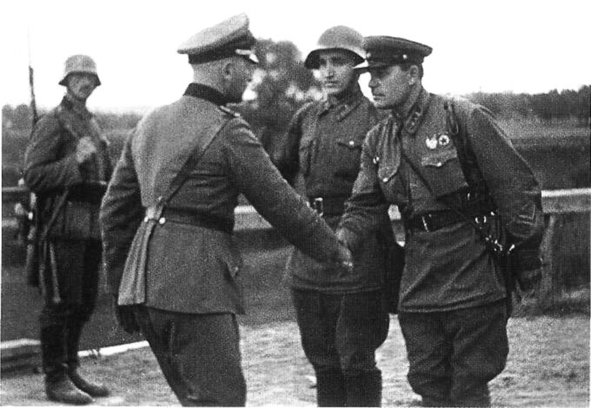
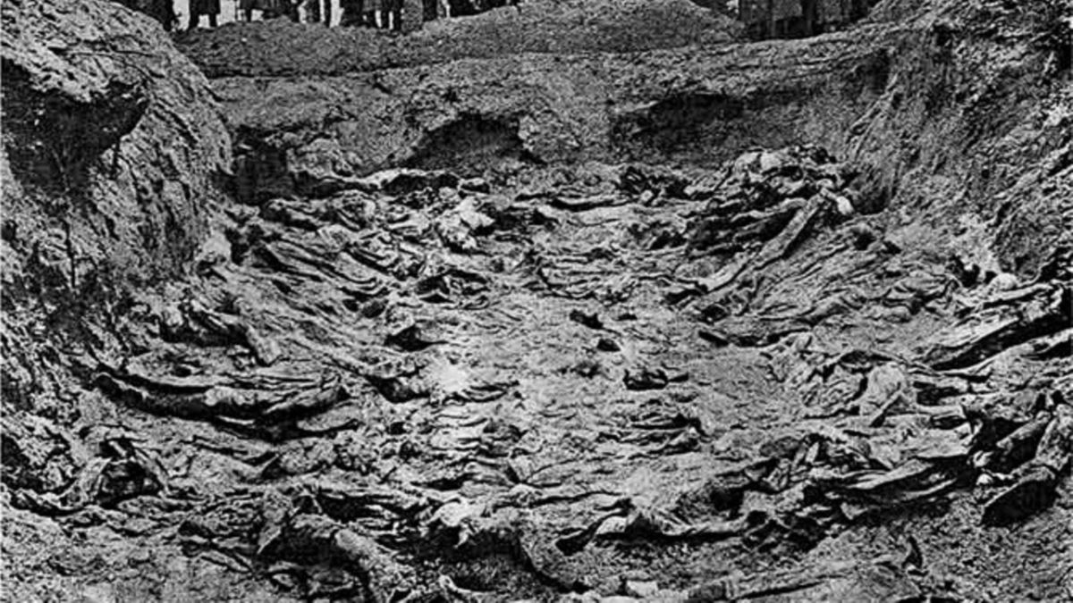
Pakt Ribbentrop – Molotov
byl podepsán 23. srpna 1939
Masový hrob v Katyni

Slide 17
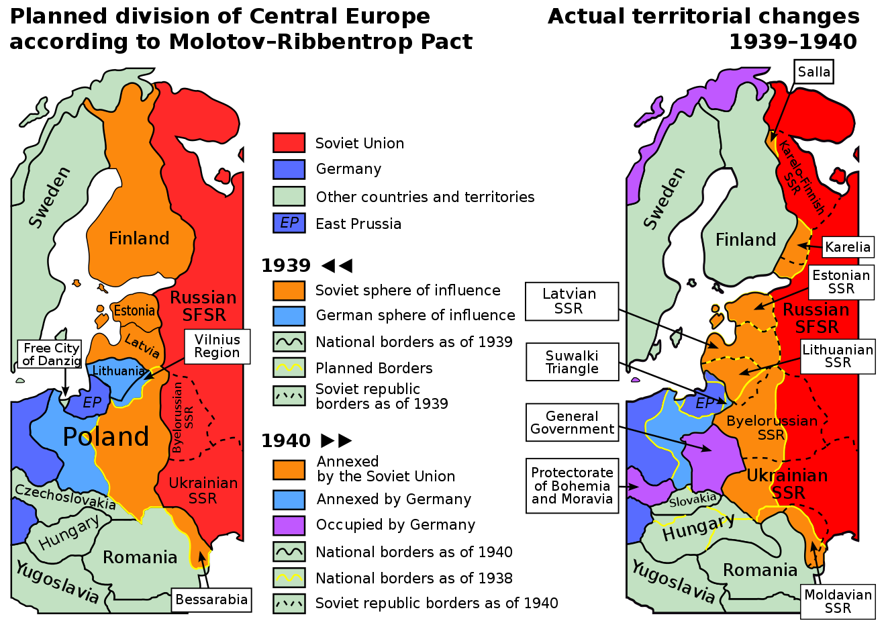
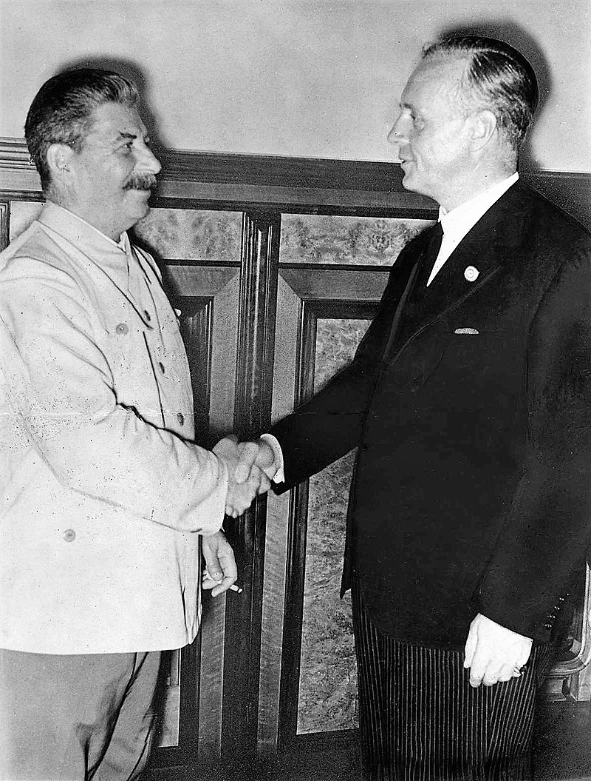

Slide 18
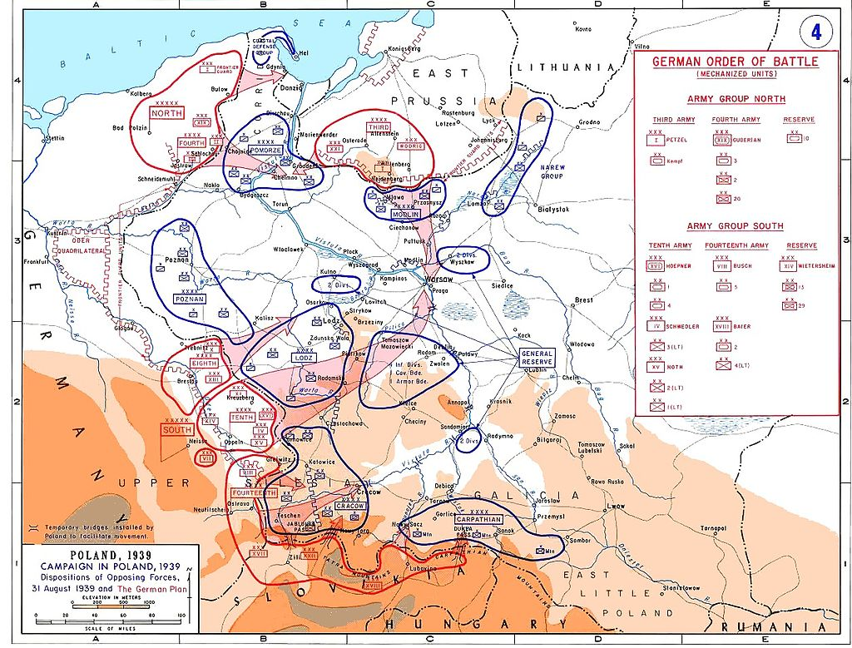
Polské tažení I
Záminka: přepadení německé vysílačky v Gliwicích (něm. Gleiwitz)
Příčina: zisk území na úkor Polska (Lebensraum)
Ve dnech 1. září 1939 až 5. října 1939

Slide 19
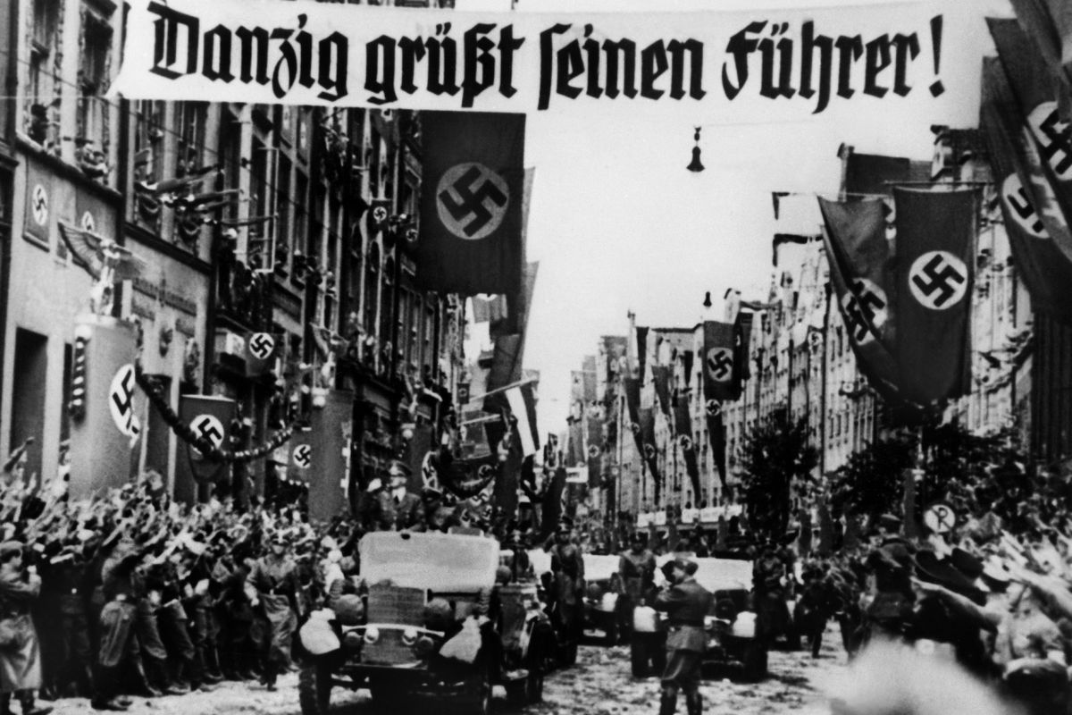

Slide 20
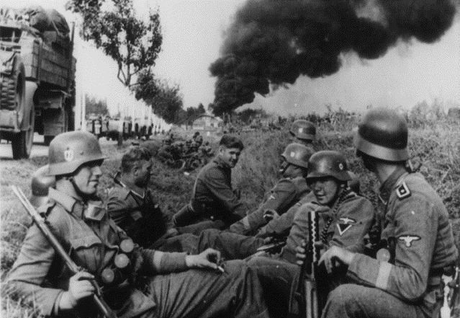
Polské tažení II
Za první bojovou událost druhé světové války se považuje ostřelování polských pozic na Westerplatte (Gdaňsk) křižníkem Schleswig-Hollstein
Dva hlavní směry útoku proti Polsku
Z Pomořan a z Pruska: Skupina armád Sever (3. a 4. armáda)
Z Horního Slezska (a Slovenska): Skupina armád Jih (8., 10. a 14. armáda) = těžiště operace, cíl Varšava
Na straně Německa pouze Slovensko

Slide 21
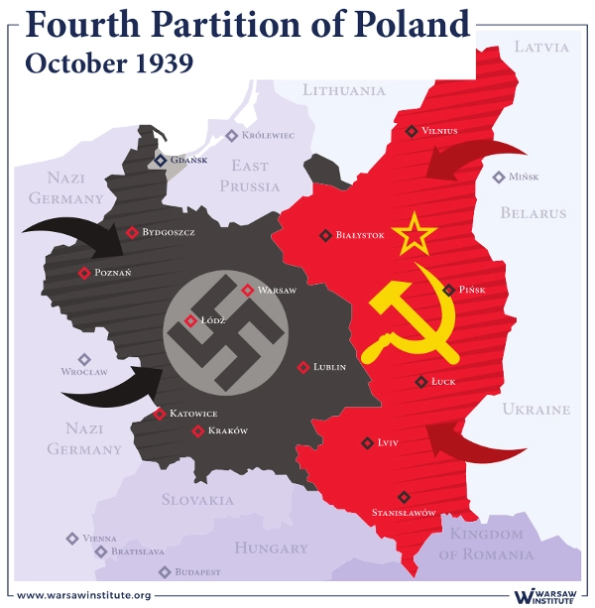
Polské tažení III
Dne 3. září vyhlásila Francie a Spojené království válku Německu
Dne 17. září začal SSSR obsazovat východní území Polska
Ve dnech 9. až 22. září 1939 bitva na řece Bzuře (západně od Varšavy) = snaha polských sil zamezit obklíčení armádní skupiny Poznaň
Dne 28. září 1939 kapitulace Varšavy
Poslední polské jednotky kapitulovaly 5. října 1939 (gen. Kleeberg)
Území Polska rozděleno mezi Německo a SSSR; ztráty Polska činily asi 66 000 mužů, ztráty Německa, Slovenska a Sovětského svazu necelých 20 000
Triumf tankového vojska = hlavní útočná síla, Wehrmacht ztrácí asi 50 tanků

Slide 22
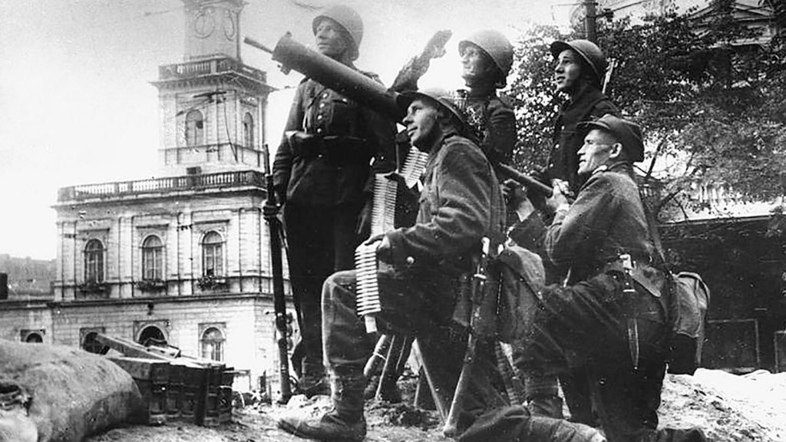

Slide 23
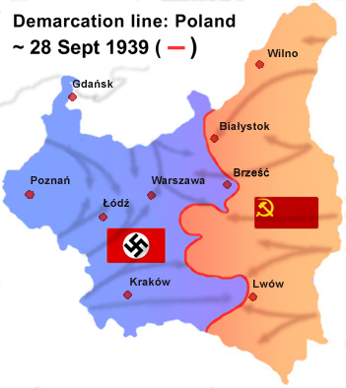

Slide 24
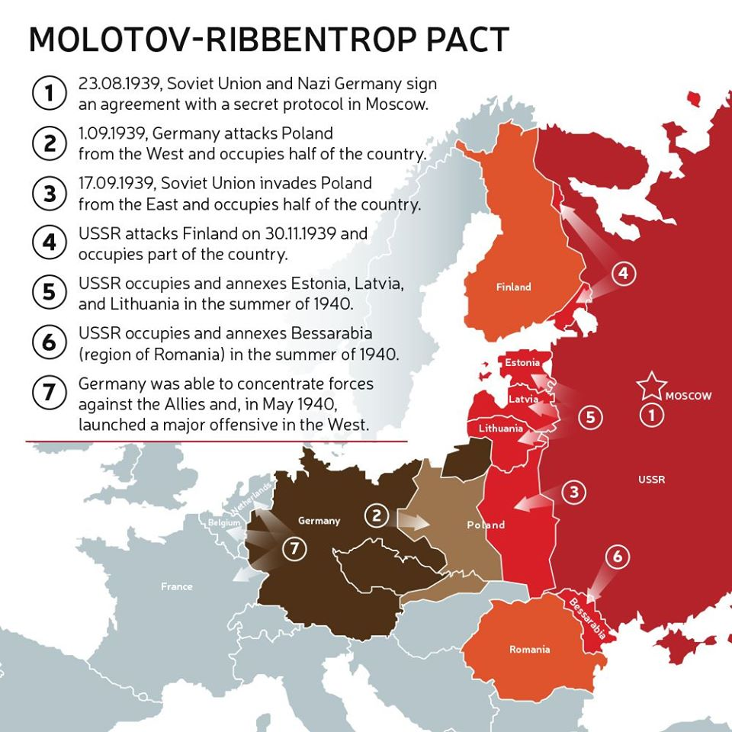
Sovětské agrese 1939–1941
Dle dohody mezi SSSR a Německem ze dne 23. srpna 1939 vytyčeny sféry vlivu:
Sovětská sféra = Finsko, Estonsko, Lotyšsko, Litva, východní část Polska a Besarábie (Rumunsko)
V rámci své sféry zahájil SSSR agresivní expanzi:
17. září 1939 okupace východního Polska
30. listopad 1939 až 30. březen 1940 válka s Finskem
Přelom června a července 1940 okupace Pobaltí (vojenské obsazení a anexe Litvy, Lotyšska a Estonska)
28. června 1940 okupace Besarábie (původně rumunské území)
Zisk asi 475 000 km² a 22 miliónů obyvatel

Slide 25
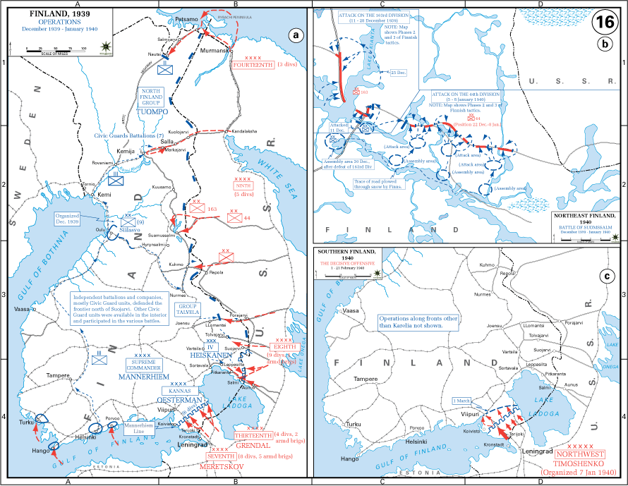
Zimní válka 1939-1940

Slide 26
Zimní válka 1939-1940
Válečný konflikt mezi Finskem a Sovětským svazem
30. listopad 1939 až 13. březen 1940
Příčinou teritoriální požadavky Sovětského svazu vůči Finsku (Finský záliv), záminkou tzv. mainillský incident (ostřelování sovětských pozic vlastním dělostřelectvem dne 26. listopadu 1939)
První fáze, zastavení sovětské ofenzívy, bitvy u Taipale a u Summy a finská protiofenzíva
Druhá fáze, od 1. února 1940, prolomení Mannherheimovy linie
Celkové ztráty pro Sovětský svaz katastrofální: vyřazeno asi 400 000 mužů (asi 130 000 padlých) oproti 71 000 finským (z toho 23 000 padlých)
Pro SSSR zisk pouhých 11% finského území!

Slide 27
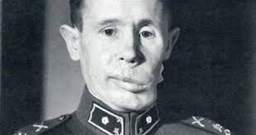
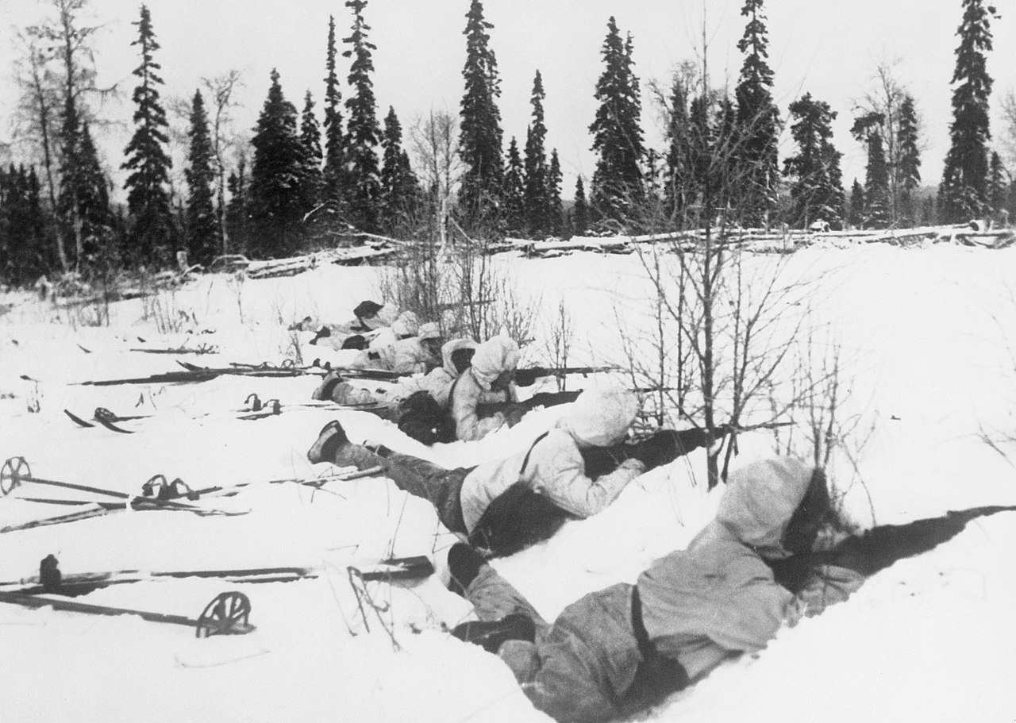
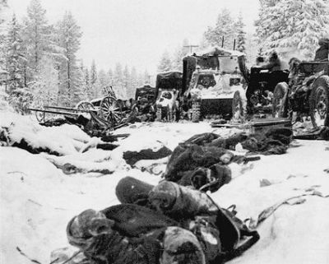
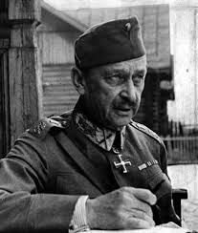
Simo Häyhä – bílá smrt

Slide 28
Severní tažení
Německé tažení proti Norsku a Dánsku, plán Wesserübung (Cvičení na Weseře)
Příčina: zajistit výhodnější pozici pro připravované západní tažení, obavy Německa, že Spojenci nebudou akceptovat neutralitu Norska a Dánska (zkušenost ze zimní války)
Tažení zahájeno dne 9. dubna 1940
Dánsko kapitulovalo bez boje ještě téhož dne, Norsko se postavilo na odpor, ale existence proněmeckého hnutí (Vidkun Quisling)
Vylodění expedičních sborů Francie a Spojeného království, po jejich evakuaci Norsko dne 10. června 1940 kapitulovalo
Nejtěžší boje o přístav Narvik (od 9. dubna do 8. června)
Celkem padlo asi 5000 Němců a 6000 mužů Spojenců

Slide 29
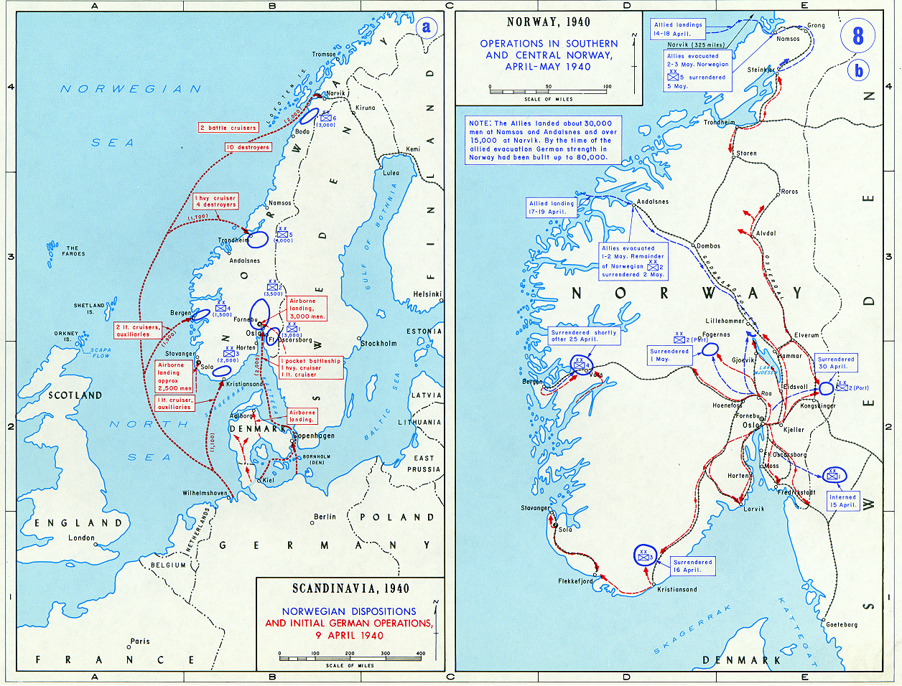

Slide 30
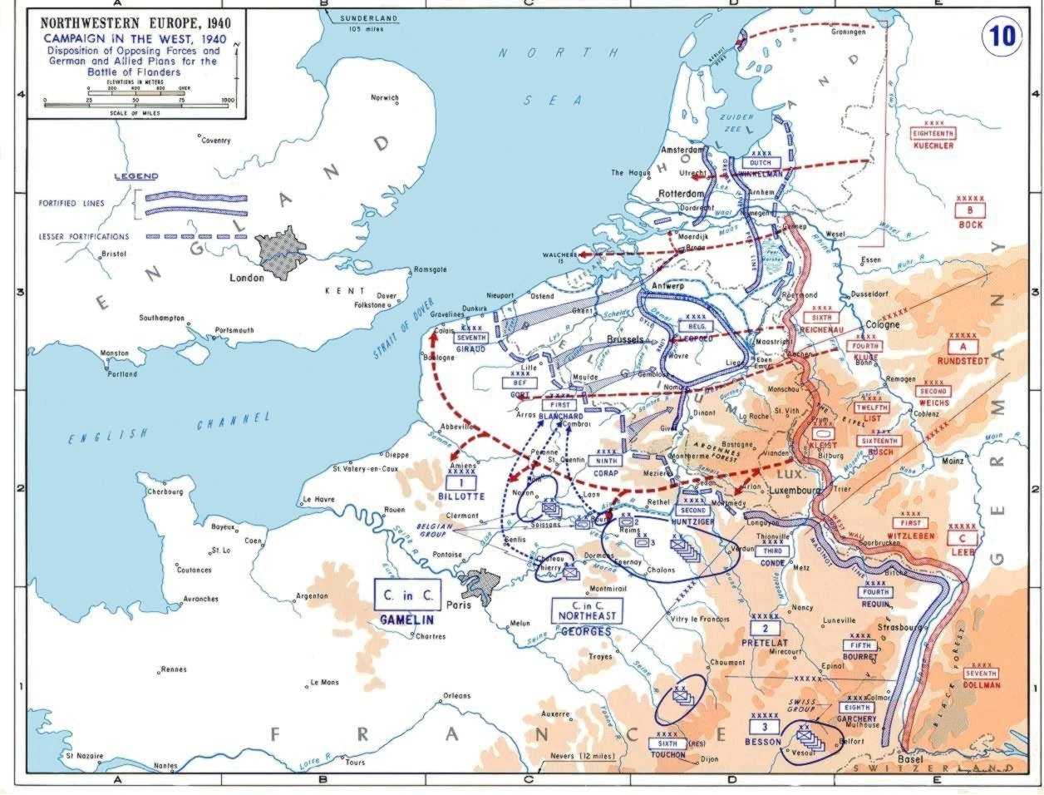
Západní tažení 1940

Slide 31
Západní tažení 1940
Od konce května přesuny německých jednotek, příprava tzv. Fall Rot (Červený) = útok proti Francii
Dne 5. června 1940 začala Bitva o Francii
Dne 10. června vstoupila do války Itálie
Dne 14. června kapitulovala Paříž
Dne 22. června 1940 Francie podepsala příměří
  Srovnání: Francie a Dánsko jako jediné okupované země, jejichž reprezentace uznala porážku
V důsledku příměří Francie rozdělena na severní, okupovanou,
a jižní, „nezávislou“ část (Vichistická Francie) = Francie spojencem Německa
Německo a Itálie ztratili asi 50 000 mužů, spojenci přes 150 000

Slide 32
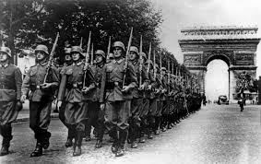

Slide 33
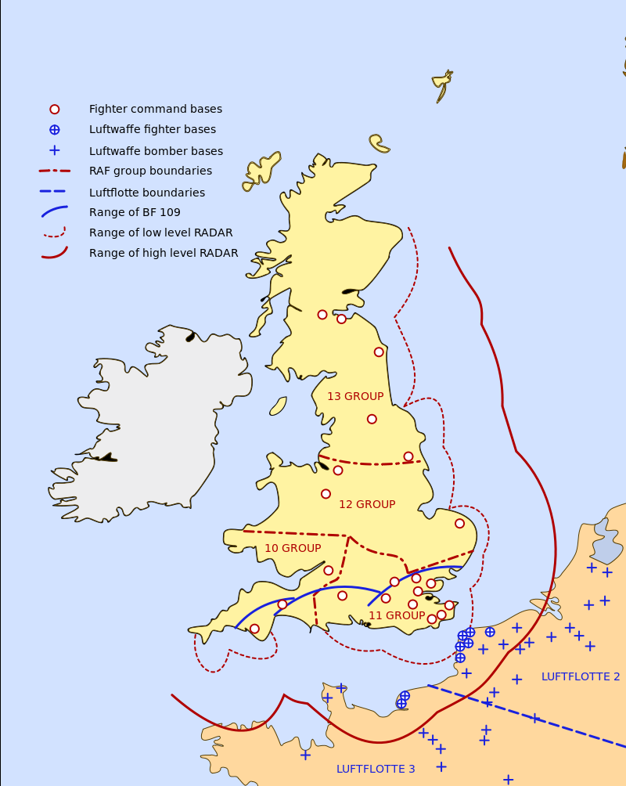
Bitva o Británii 1940

Slide 34
Bitva o Británii 1940
Po skončení západního tažení příprava invaze na britské ostrovy, tzv. operace Seelöwe (Lvoun)
Podmínkou operace = vzdušná převaha Luftwaffe, likvidace RAF.
10. červenec až 31. říjen 1940 (ale letecké útoky Luftwaffe pokračují až do června 1941)
  Dne 13. srpna 1940 tzv. Adlerangriff = největší letecký útok Luftwaffe
  Zpočátku důraz na likvidaci leteckých sil a průmyslových kapacit
  4. září změna taktiky, nový cíl: bombardování Londýna = psychologická válka, ale bez výsledků
  RAF ztratila asi 1000 strojů a 500 pilotů, ale udržela si bojeschopnost, Luftwaffe asi 1700 strojů a 3000 pilotů = znemožnění německého vylodění
První porážka německých ozbrojených sil ve druhé světové válce

Slide 35
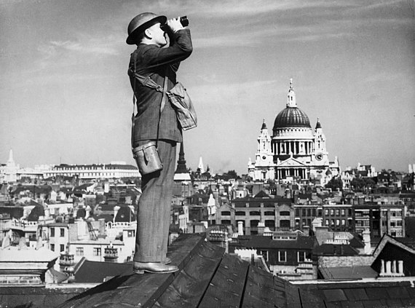
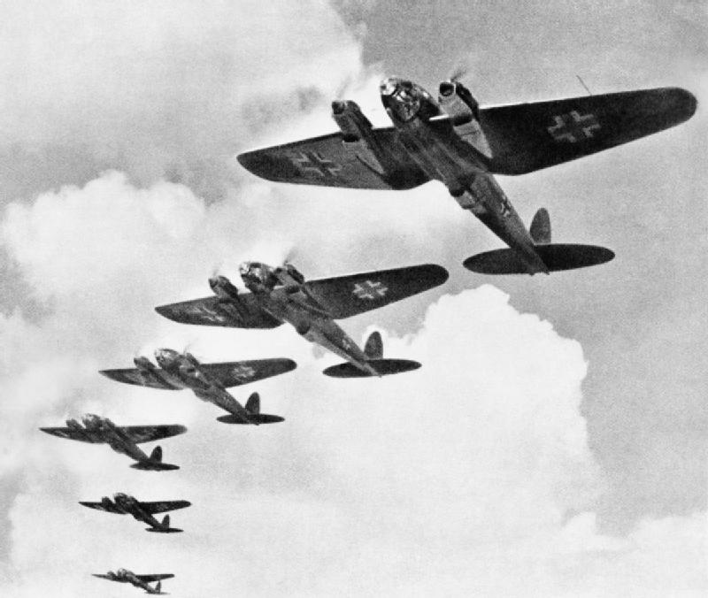
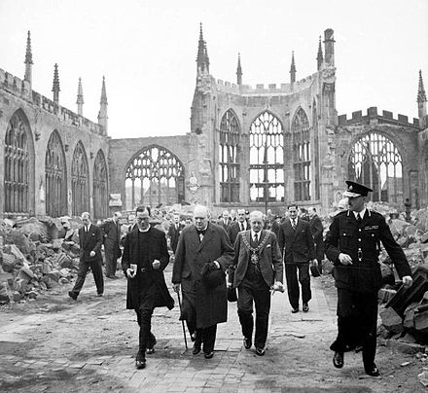
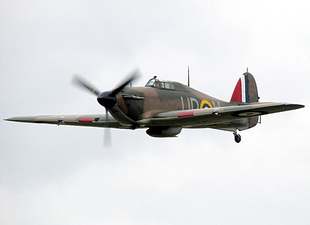

Slide 36
Bitva o Atlantik
Označení válečných střetů v oblasti Atlantiku, které probíhaly prakticky celou dobu války
První střety od září 1939
  Cílem Německa v první fázi zabránit dovozu zásob do Spojené království = útoky „raiderů“ (hladinových lodí) proti obchodním lodím
  Říjen až prosinec 1939 = pronásledování „kapesní“ bitevní lodě Admiral Graf Spee, bitva u ústí La Platy u pobřeží Jižní Ameriky
Od léta 1940 do poloviny roku 1943 období nejintenzivnějších bojů
  Úsilí Německa zabránit realizaci smlouvy o půjčce a pronájmu, přepadání konvojů (PQ 17)
  Hlavní zbraň Německa = ponorka, Spojenců = letectvo a hladinová plavidla (převaha bitevních lodí)
Technologická převaha Spojenců od jara 1943 = německá defenzíva, omezení se bojů na Norské moře

Slide 37
Boj s lodí Bismarck
Bismarck = největší a nejmocnější bitevní loď Atlantického válčiště
Délka 251 m, plný výtlak 50 900 t
Hlavní výzbroj: osm 380 mm děl
Kapitán Ernst Lindemann
Dne 18. května 1941 vyplul spolu s křižníkem Prinz Eugen do severního Atlantiku, dne 24. května v bitvě v Dánském průlivu potopení britské lodi HMS Hood a poškození HMS Prince of Wales
Dne 27. května 1941 Bismarck dostižen britskou flotilou, poškozen letounem Swordfish a následně potopen (HMS Rodney, HMS King George V, HMS Ark Royal) = převaha letounů nad bitevními loďmi

Slide 38
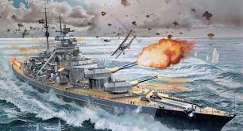

Slide 39
Italská pokračovací válka 1940–1941
Označení pro souběžnou (= paralelní) agresi Itálie
Dne 10. června 1940 vyhlášení války Francii
Dne 20. srpna 1940 útok na britské državy v Africe
Obsazení Somálska, dne 13. září 1940 útok na Egypt, porážka u Sídí Barráni dne 9. prosince 1940, britská protiofenzíva do Libye (obsazení Tobrúku), dne 9. února 1941 kapitulace italských jednotek u Beda Fomm
Ve dnech 27. až 29. března 1941 námořní bitva u Matapanu = největší námořní střetnutí ve Středozemním moři
Dne 28. října 1940 útok na Řecko
Italská ofenzíva zastavena a v listopadu 1940 zahájena řecká protiofenzíva, boje v Albánii
Katastrofální vojenská situace, Itálie závislá na Německu

Slide 40
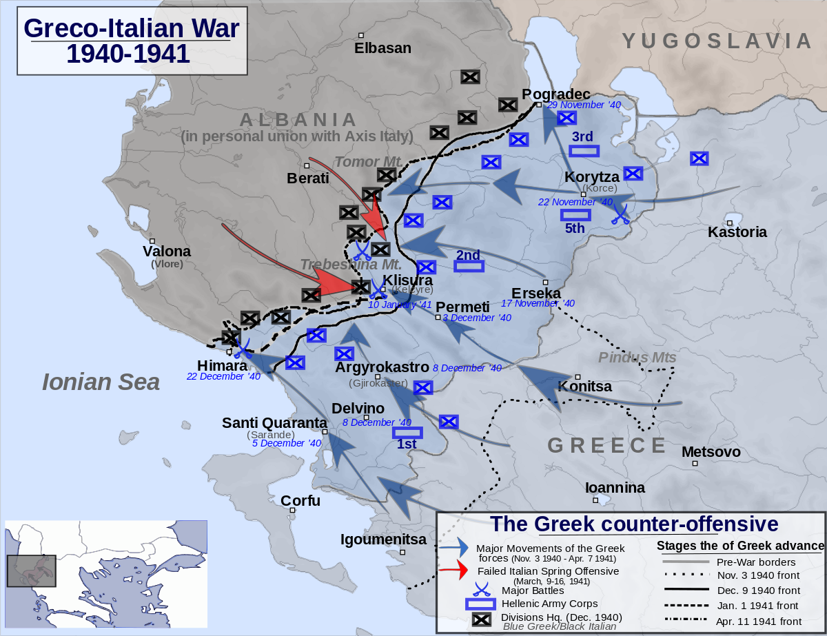

Slide 41
Balkánské tažení 1941
Operace Marita, útok Německa proti Jugoslávii a Řecku, příčiny:
  Neúspěch Itálie ve válce proti Řecku
  V Jugoslávii dne 27. března 1941 vojenský puč, který svrhl regentskou radu = Jugoslávie přestává být spojencem Osy
  Potřeba zajistit prostor Balkánu pro ruské tažení
Boje v Jugoslávii od 6. dubna do 17. dubna 1941
Boje v Řecku od 6. dubna do 27. dubna 1941
Poslední místem odporu zůstala Kréta – dne 20. května 1941 byla zahájena výsadková operace Merkur = vojenský úspěch, ale vysoké ztráty, Německo rezignuje na vzdušné vojenské operace

Slide 42
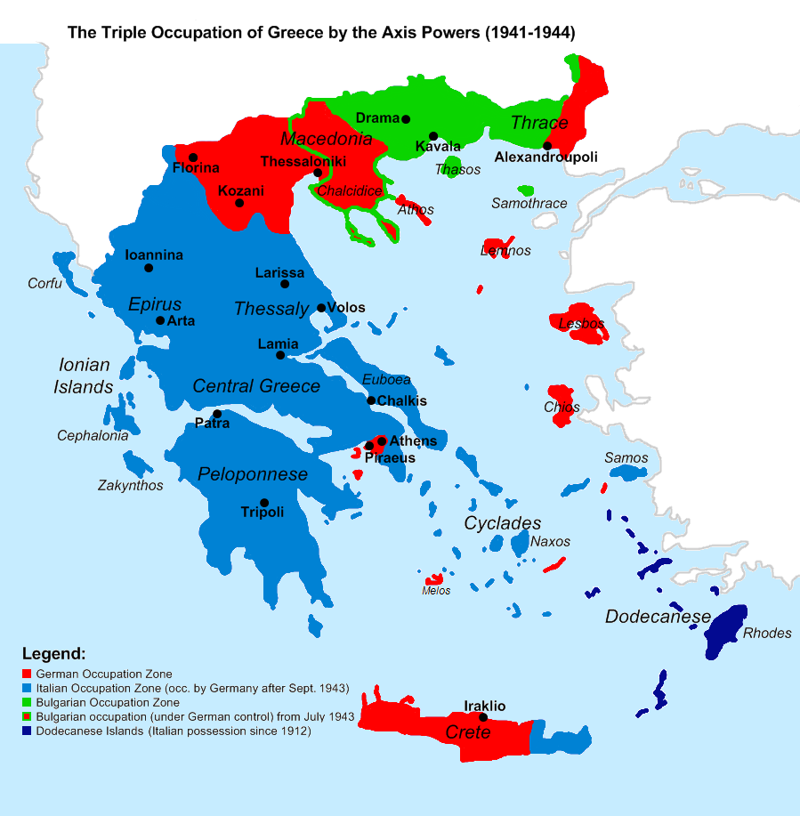
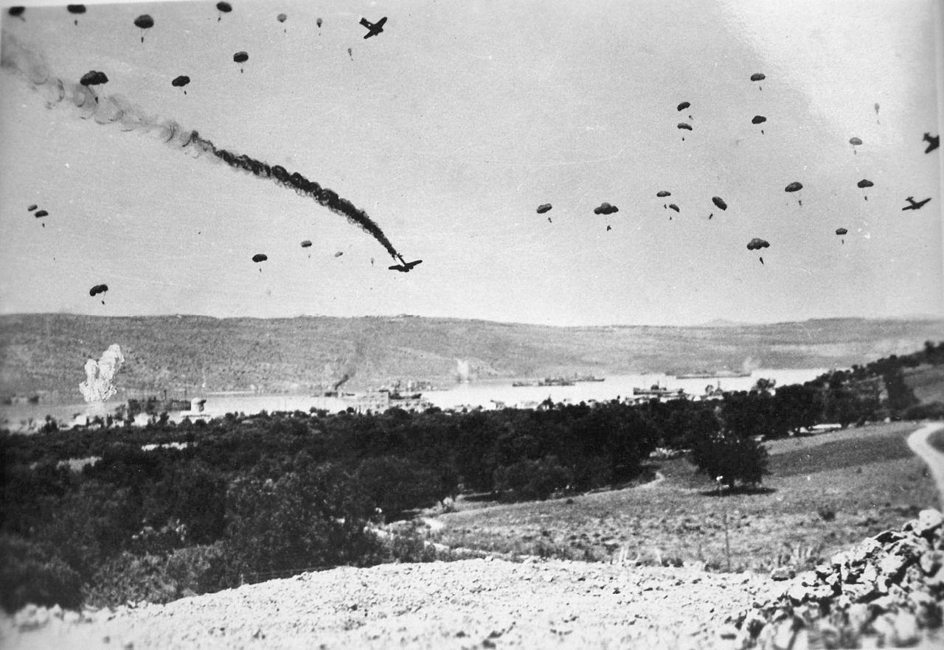
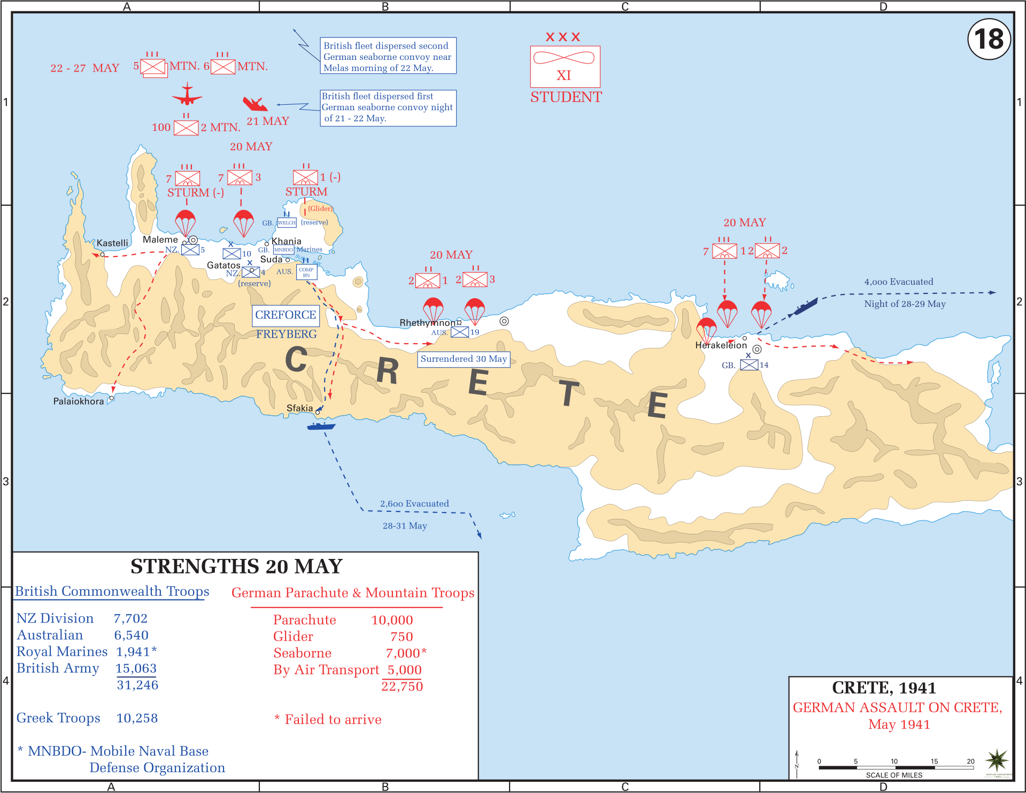
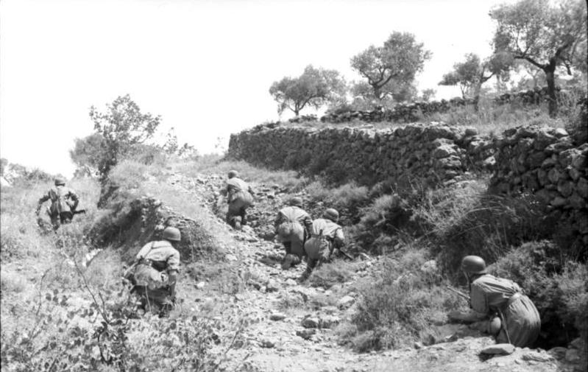

Slide 43
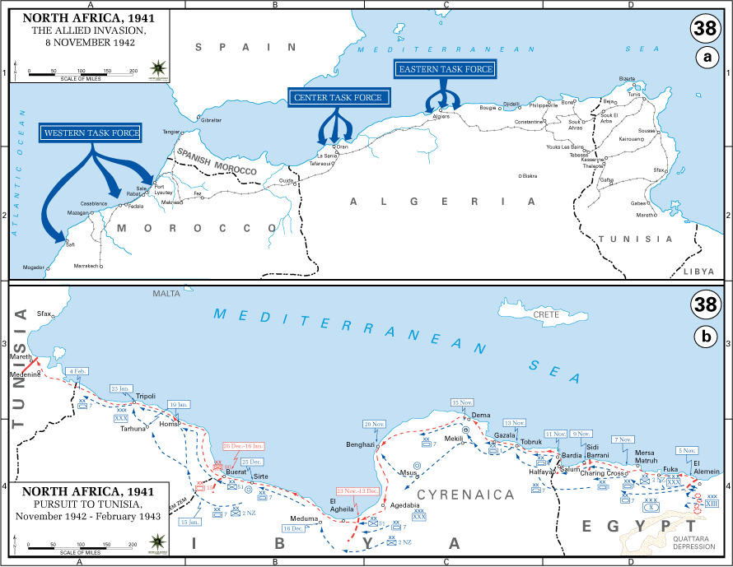
Boje v severní Africe 1941-1943

Slide 44
Boje v severní Africe 1941-1943
Únor a březen 1941 přesun německých jednotek do severní Afriky.
  Deutsches Afrikakorps = označení pro svazek dvou tankových divizí, ale i pro veškeré německé jednoty v Africe (správně Panzerarmee Afrika): celkem 13 divizí, z toho 4 tankové; velitelem gen. Erwin Rommel („Pouštní liška“)
  Dne 31. března 1941 první německá ofenzíva, dosažení egyptských hranic, obklíčení Tobrúku.
Dne 18. listopadu 1941 britská protiofenziva (Crusader), konec tobrúckého obležení.
Leden 1942 druhá německá protiofenzíva, porážka Britů u Ghazaly a dobytí Tobrúku (červen 1942).
Dne 1. července 1942 zahájen útok E. Rommela na El-Alamejn, nakonec poražen Montgomerym
13. května 1943 kapitulace posledních jednotek Osy v Africe

Slide 45
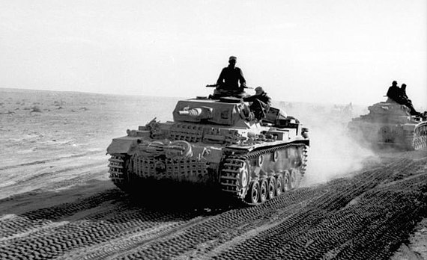




Slide 46
Operace Barbarossa 1941 I
Dne 18. prosince 1940 rozkaz A. Hitlera č. 21 k provedení plánu Barbarossa (ozbrojený útok proti SSSR, tehdy formálně spojenec Německa).
Útok zahájen 22. června 1941 ve 3:15
Tři hlavní směry útoky = tři skupiny armád.
  Skupina armád Sever = čtvrtá tanková skupina, útok směrem na Leningrad.
  Skupina armád Střed = třetí a druhá tanková skupina, útok směrem na Moskvu, hlavní cíl tažení.
  Skupina armád Jih = první tanková skupina, útok směrem na Kyjev.
  Celkem asi 3,5 miliónů mužů, 3600 tanků a 2700 letadel Německa a jeho spojenců (Itálie, Finsko, Rumunsko, Slovensko, Španělsko)

Slide 47
Operace Barbarossa 1941 II
Sovětský svaz (odhad) disponuje 5,0 milióny mužů, skoro 20 000 tanky a 20 000 letadly, ale Rudá armáda v průběhu reorganizace a po čistce důstojnického sboru. Velká vlastenecká válka = sovětské označení konfliktu
Postupu tankových jednotek předchází úder Luftwaffe
Vyřazení asi poloviny leteckých sil (zpravidla ještě na letišti) v doletu německých letounů, obzvláště těžké ztráty v Bělorusku
První den útoku = postup o 60 km (Litva)
Německá taktika: prolomit obranu tankovými jednotkami, likvidací obklíčených vojsk pověřena pěchota (např. boje o Brest Litevsk)
Dne 23. června 1941 tanková bitva u města Pružany = vysoké ztráty Rudé armády
Během června až srpna nejrychlejší postup směrem na Leningrad a Moskvu, poté rozkaz Adolfa Hitlera, nový hlavní cíl = jižní Ukrajina
Koncem října 1941 dosažena linie Leningrad – Smolensk – Charkov – Záporoží
Na jižní Ukrajině poprvé odražen německý postup: dne 19. listopadu 1941 zahájen útok na Rostov na Donu, do 28. listopadu Wehrmacht nucen ustoupit na Taganrog, pokračující obrana Sevastopolu

Slide 48


Slide 49


Slide 50




Slide 51
Bitva před Moskvou 1941
Září 1941 zahájení operace Tajfun, posílení Skupiny armád Střed a postup směrem na Moskvu, cíl = dobytí ruského hlavního města
Obklíčení Rudé armády u Vjazmy a Brjanska
Nejrychlejší postup druhé tankové skupiny = jižně od Moskvy (na město Tula)
Zpomalení německého postupu („generál bláto a generál zima“)
Dne 5. prosince 1941 německý postup zastaven, od centra Moskvy 25 km, téhož dne přešla Rudá armáda do ofenzívy
Útok v celé délce fronty (strategická chyba), největší tlak na středním úseku kolem Moskvy
Wehrmacht nucen ustoupit až o stovky kilometrů, vznik Rževského výběžku („Rževský mlýnek na maso“)
Útoky Rudé armády pokračují až do března 1942 = vyčerpání Rudé armády, vysoké ztráty na lidských životech i technice

Slide 52





